Slide 1
¡Comida!
Lo que comemos y como hacerlo

Slide 2
Comida

Slide 3
Más comida

Slide 4
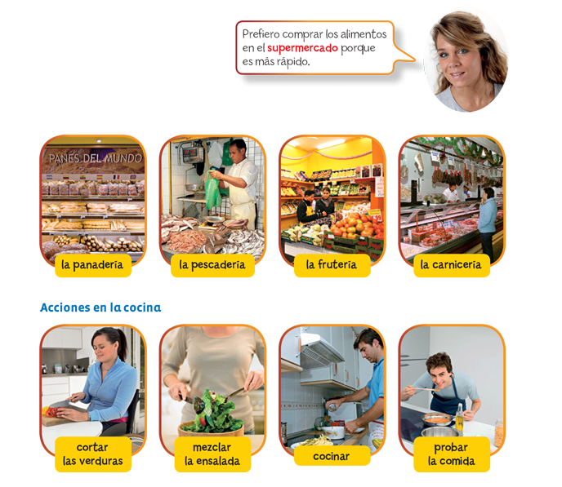
Tiendas de alimentos

Slide 5
Objetos directos e indirectos
Many verbs are followed by a complement that indicates who or what receives the action of the verb. This complement is called the direct object (DO).
Many verbs with a direct object have a complement that indicates for whom the action is performed or who benefits from it. This complement is the indirect object (IO). The indirect object can be a noun with the preposition a (a Juan) or a pronoun (nos).
Sometimes for emphasis or for clarification, we use two indirect objects in the same sentence—an expression with the preposition a (a mí, a Carlos) and the pronoun.
When the direct or indirect object refers to people or pets, it is preceded by the “personal a”.

Slide 6
Pronombres
Pronouns take the PLACE of a NOUN so as to avoid repetition.
Objetos Directos
Pronouns are place BEFORE THE CONJUGATED VERB!
Objetos Indirectos
Singular | Plural
me | nos
te | os
lo/la | los/las
Singular | Plural
me | nos
te | os
le | les

Slide 7
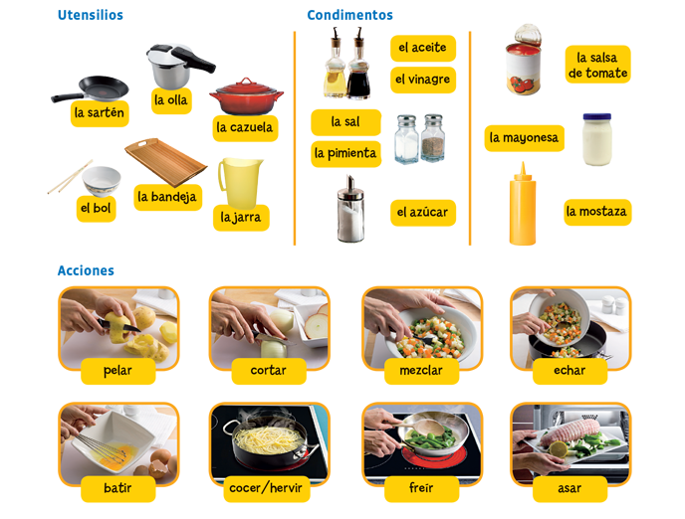
Acciones

Slide 8
En la cocina

Slide 9
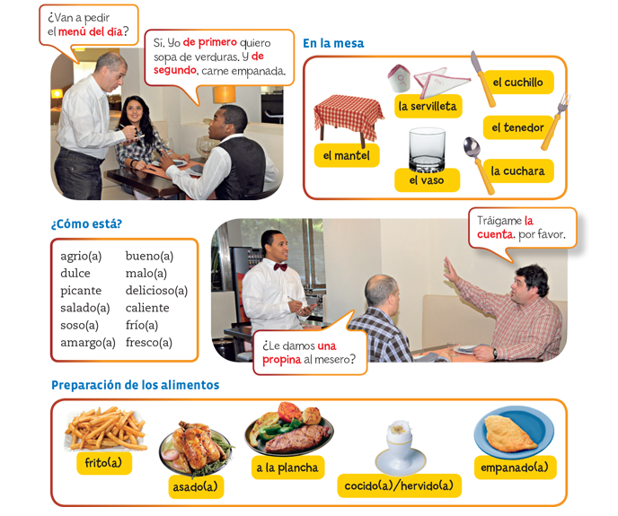
Describir la comida

Slide 10
Imperativos
To tell one person to do something, use an informal or a formal command.
Tú commands are based on the tú form of the present tense without the final -s. Therefore, if the tú form is irregular, the tú command is also irregular.
Usted commands are based on the yo form of the present tense, substituting the -o for the opposite ending.
Vosotros(as) commands are always regular. They are formed by changing the -r of the infinitive to a -d.
Ustedes commands are formed by adding an -n to the usted command form.

Slide 11
Imperativos
Caminar | Comer | Escribir
camina | come | escribe | tú
camine | coma | escriba | usted
caminad | comed | escribid | vosotros(as)
caminen | coman | escriban | ustedes
Note: leave out the subject pronoun or put it behind the command.

Slide 12
Imperativos Irregulares
These verbs have special irregularities:
These verbs have irregular ustedes command forms:
Tener | Hacer | Poner | Venir | Salir
ten | haz | pon | ven | sal | tú
tenga | haga | ponga | venga | salga | usted
Ser | Decir | Ir | Dar
sé | di | ve | da | tú
sea | diga | vaya | dé | usted
Tener | Hacer | Poner | Venir | Salir | Ser | Decir | Ir | Dar
tengan | hagan | pongan | vengan | salgan | sean | digan | vayan | den

Slide 13
Imperativos negativos
Caminar | Comer | Escribir
no camines | no comas | no escribas | tú
no camine | no coma | no escriba | usted
no caminéis | no comáis | no escribáis | vosotros(as)
no caminen | no coman | no escriban | ustedes
Dar | Estar | Ir | Ser
no des | no estés | no vayas | no seas | tú
no dé | no esté | no vaya | no sea | usted
no deis | no estéis | no vayáis | no seáis | vosotros(as)
no den | no estén | no vayan | no sean | ustedes

Slide 14
Pronombres con los imperativos
Attach object pronouns to the end of affirmative singular and plural commands:
With negative commands, place object and reflexive pronouns between no and the command:
Pruebe el pollo. → Pruébelo. | Pidan la ensalada. → Pídanla.
No lo cocinen. | No nos llame. | No te levantes.

Slide 15
Te Toca
¿Qué te gusta comer? ¿Para desayunar? ¿Para almorzar? ¿Para cenar?
¿Dónde compras tu comida?
¿Quién ir de compras por la comida en tu familia?
¿A quién das las gracias cuando comes en un restaurante?
Describe como pone la mesa.
¿Cómo mandas a tu hermano para comer sus verduras?
¿Cómo pides a tu madre para pasar la servilleta?
¿Cómo pides a tus padres para pasar un vaso de agua?

